Slide 1
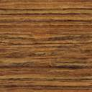
Matplotlib基础教程
本教程内容主要来源于《Python数据科学手册》 第四章
供2019年Python数据科学 课程使用
创新创业学院 SHI实验室

Slide 2

关于作业
作业发到群文件当中：
共四道题，主要来自课上讲的内容。交了作业就有成绩
最后一次上课，打印版带过来。

Slide 3
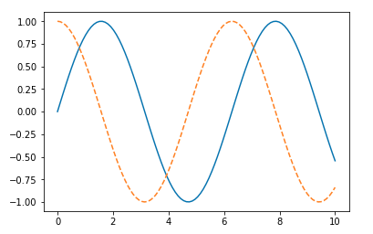
Tutorial
1
# 引入matplotlib包
import matplotlib.pyplot as plt
%matplotlib inline
import numpy as np
# x取0~10中100个等距节点
x = np.linspace(0,10,100)
# 生成图像画布
fig = plt.figure()
# 绘制曲线
plt.plot(x, np.sin(x),'-')
plt.plot(x, np.cos(x),'--')
2

Slide 4
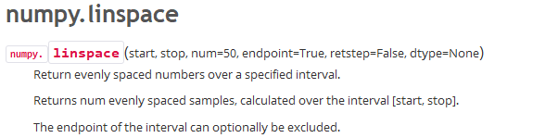
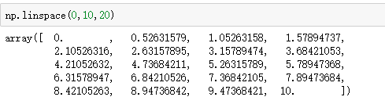
Ex:关于linspace函数

Slide 5


课程内容
Matplotlib

Slide 6


01matplot起步
A
OF THIS SCHEME, WE THANK YOU FOR YOUR READING, THE PROPOSAL IS IN WE UNDERSTAND YOUR COMPANY FOR THE

Slide 7
介绍
本章详细介绍Python的Matplotlib工具实现数据可视化的方法
Matplotlib最初只是IPython的一个补丁，希望画出类似于Matlab风格类似的交互图形
Matplotlib最重要的特性之一是具有良好的操作系统兼容性和图形显示底层接口兼容性；跨平台面面俱到的特点使其成为最强大的功能之一
近些年Matlab相比较Html5 canvas风格可能跟不上时代,但其仍作为一种重要的可视化分析软件。HTML5风格的作图我们最后给一个简单介绍

Slide 8
程序员，年二十有二，始从文，连考而不中。 遂习武，练武场上发一矢，中鼓吏，逐之出。 改学IT，自撰一函数，用之，堆栈溢出。
静态与交互图形
IPython NoteBook中绘图
IPython Notebook 是一款基于浏览器的交互式数据分析工具，可以将描述性文字、代码、图形、HTMl元素以及更多的媒体形式组合，集成到单个Notebook文档
有两种展现形式
%matplotlib notebook 会在Notebook中启动交互式图形（%matplotlib auto）
%matplotlib inline 会在Notebook中启动静态的图形

Slide 9
开始第一个例子
%matplotlib inline
import numpy as np
x = np.linspace(0,10,100)
fig = plt.figure()
plt.plot(x, np.sin(x),'-')
plt.plot(x, np.cos(x),'--')

Slide 10
Ex:关于linspace

Slide 11
程序员，年二十有二，始从文，连考而不中。 遂习武，练武场上发一矢，中鼓吏，逐之出。 改学IT，自撰一函数，用之，堆栈溢出。
Matlab风格接口
# 创建图形
plt.figure()
# 创建两个子图中的一个
plt.subplot(2,1,1) #(行、列、子图标号)
plt.plot(x,np.sin(x))
# 创建两个子图中的另一个
plt.subplot(2,1,2) #(行、列、子图标号)
plt.plot(x,np.cos(x))

Slide 12
程序员，年二十有二，始从文，连考而不中。 遂习武，练武场上发一矢，中鼓吏，逐之出。 改学IT，自撰一函数，用之，堆栈溢出。
面向对象风格接口
# 先创建图形网络
# ax是一个包含两个Axes对象的数组
fig, ax = plt.subplots(2)
# 在每个对象上调用plot()方法
ax[0].plot(x, np.sin(x))
ax[1].plot(x, np.cos(x))

Slide 13
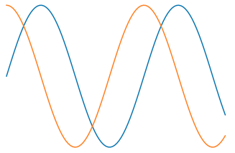
02简易线形图
A
OF THIS SCHEME, WE THANK YOU FOR YOUR READING, THE PROPOSAL IS IN WE UNDERSTAND YOUR COMPANY FOR THE

Slide 14

简易线形图
Matplotlib中需要先创建一个图形fig和坐标轴ax
figure可以被看成一个容纳各种坐标轴、图形、文字、标签的容器。就想图中的那样
axes是一个带有刻度和标签的坐标轴对象，最终会包含所有的可视化图形元素。

Slide 15
调整图形
### 调整图形： 线条的颜色和风格
>* color属性 用来调整线条的颜色，他可以接收以下形式的参数：标准颜色名称（blue）,缩写颜色代码（g），范围在0-1的灰度值（0.75）十六进制值（#FFDD44）RGB元组（1.0,0.2,0.3）HTML颜色名称（chartreuse）
>* linestyle属性 用来调整线条的线型，其可以接受以下名称或简写 （solid、dashed、dashdot 、dotted）（- -- -.
### 调整图形： 坐标轴上下限
>* xlim与ylim属性 用来调整坐标轴的上下限，并且在需要情况下可以出现刻度值逆序，还可以调整长宽比例
### 调整图形：设置图形标签
>* 当显示多条曲线时、创建图例是很有效的办法。使用title为整个图创建标签使用label为每条曲线创建标签
### 调整图形：设置图例
>* 通过`plt.legend`来为图设置图例，具体参数请参考手册

Slide 16
fig = plt.figure(figsize=(20,10))
# 生成样例数据
x = np.linspace(0,10,100)
# 设置图标标题
plt.title('line Example')
# 画若干条曲线 改变函数、颜色、线性、增加图例
plt.plot(x, np.sin(x),color='blue',linestyle='-',label='sin(x)')
plt.plot(x, np.sin(x-1),color='g',linestyle='--',label='sin(x-1)')
plt.plot(x, np.sin(x-2),color='#AABBCC',linestyle='-.',label='sin(x-2)')
plt.plot(x, np.sin(x-3),color='chartreuse',linestyle=':',label='sin(x-3)')
# 使得坐标轴等间距
plt.axis('equal')
# 设置图例
plt.legend(shadow=True)
调整图形

Slide 17
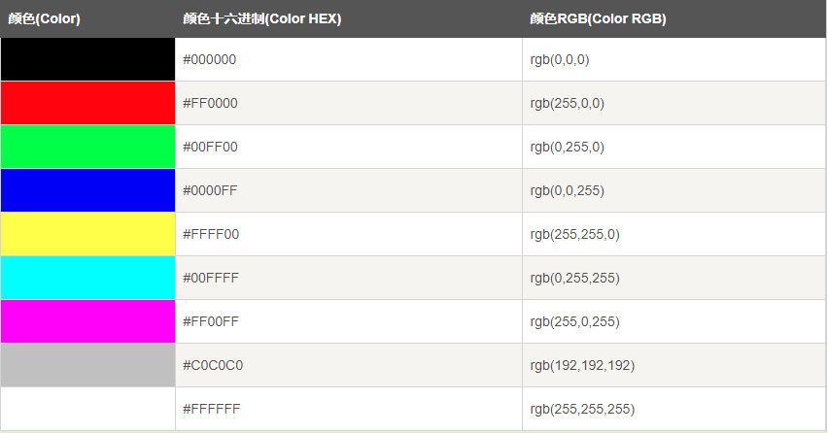
Ex:关于颜色
RGB色彩模式是工业界的一种颜色标准，是通过对红(R)、绿(G)、蓝(B)三个颜色通道的变化以及它们相互之间的叠加来得到各式各样的颜色的，RGB即是代表红、绿、蓝三个通道的颜色，这个标准几乎包括了人类视力所能感知的所有颜色，是目前运用最广的颜色系统之一。
电脑屏幕上的所有颜色，都由这红色绿色蓝色三种色光按照不同的比例混合而成的。一组红色绿色蓝色就是一个最小的显示单位。屏幕上的任何一个颜色都可以由一组RGB值来记录和表达。
因此这红色绿色蓝色又称为三原色光，用英文表示就是R(red)、G(green)、B(blue)。在电脑中，RGB的所谓“多少”就是指亮度，并使用整数来表示。通常情况下，RGB各有256级亮度，用数字表示为从0、1、2...直到255。注意虽然数字最高是255，但0也是数值之一，因此共256级。按照计算，256级的RGB色彩总共能组合出约1678万种色彩，即256×256×256=16777216。通常也被简称为1600万色或千万色。也称为24位色(2的24次方)。

Slide 18

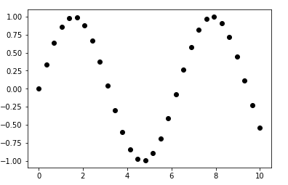
O3简易散点图

Slide 19
散点图例子
fig = plt.figure()
x = np.linspace(0,10,30)
y = np.sin(x)
plt.plot(x,y,'o',color='black')

Slide 20
更多点的散点图
# 为了使图像显得清晰 放大图像
fig = plt.figure(figsize=(10,10))
# 设置随机数种子，以正态分布产生随机数，利用随机数产生随机的坐标
# 遍历各种类型的图标
rng = np.random.RandomState(0)
for marker in ['o','.','x','+','v','^','<','>','s','d']:
plt.plot(rng.rand(5), rng.rand(5),marker,label="marker='{0}'".format(marker))
plt.legend()

Slide 21
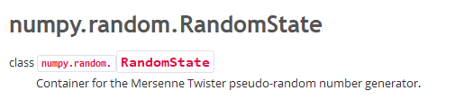
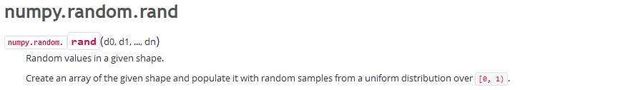
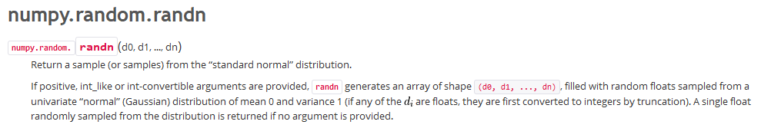
Ex:关于随机数

Slide 22
Ex:关于字符串格式化参数
Python2.6 开始，新增了一种格式化字符串的函数 str.format()，它增强了字符串格式化的功能。
基本语法是通过 {} 和 : 来代替以前的 % 。
format 函数可以接受不限个参数，位置可以不按顺序。
>>>"{} {}".format("hello", "world") # 不设置指定位置，按默认顺序
'hello world'
>>> "{0} {1}".format("hello", "world") # 设置指定位置
'hello world'
>>> "{1} {0} {1}".format("hello", "world") # 设置指定位置
'world hello world'

Slide 23
更加自由的散点图
# 为了使图像显得清晰 放大图像
fig = plt.figure(figsize=(10,10))
# 设置随机数种子，以正态分布产生随机数，利用随机数产生随机的坐标、颜色、大小
rng = np.random.RandomState(0)
x = rng.randn(100)
y = rng.randn(100)
colors = rng.randn(100)
sizes = 1000 * abs(rng.randn(100))
plt.scatter(x,y,c=colors,s=sizes,alpha=0.3,cmap='viridis')
plt.colorbar()

Slide 24
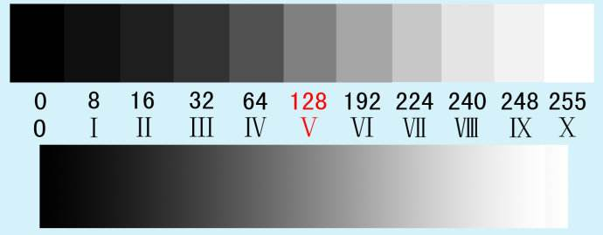
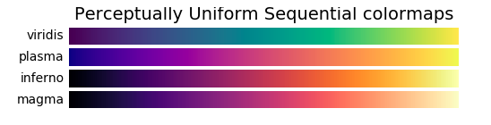
Ex:关于颜色映射

Slide 25
实际案例：鸢尾花可视化
fig = plt.figure(figsize=(10,10))
#鸢尾花数据集导入、利用sklearn包
from sklearn.datasets import load_iris
iris = load_iris()
features = iris.data.T
# 画散点图，包含坐标轴（第1、2个属性为x和y轴）透明度、大小（第三个属性）、颜色（花的种类）、及颜色映射
plt.scatter(features[0],features[1],alpha=0.5,s=500*features[3],c=iris.target,cmap='viridis')
plt.xlabel(iris.feature_names[0])
plt.ylabel(iris.feature_names[1])
plt.legend()

Slide 26
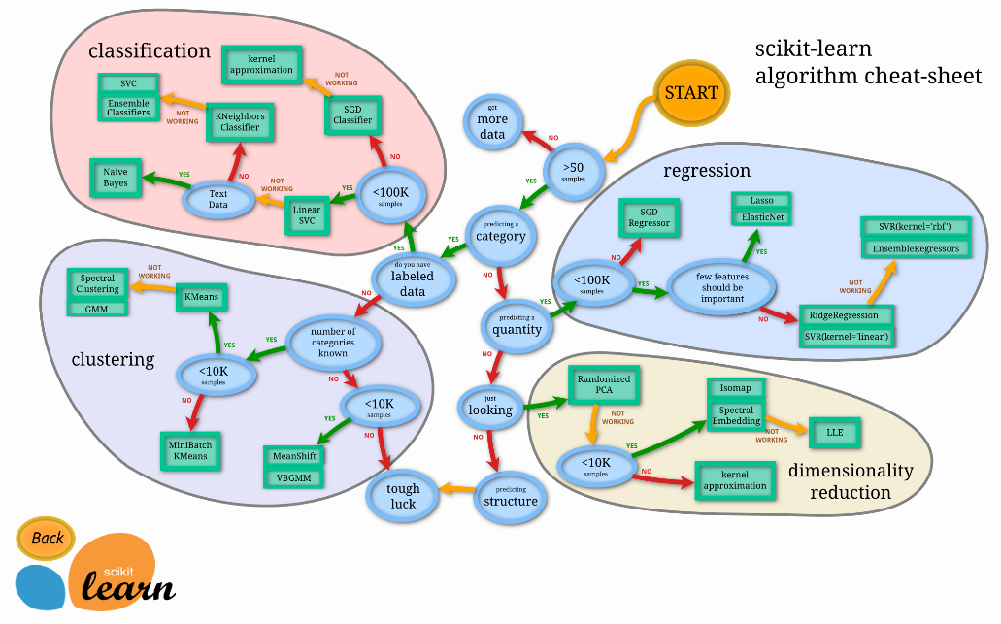
Ex:关于sklearn

Slide 27
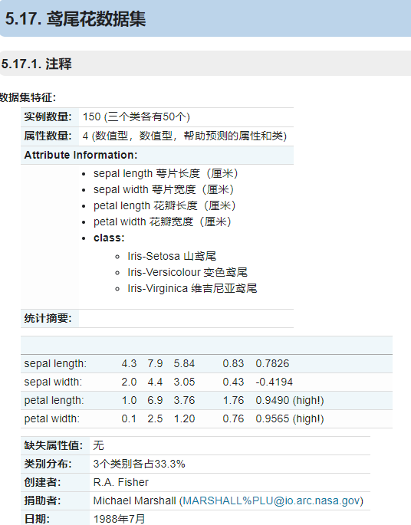
Ex:关于鸢尾花

Slide 28
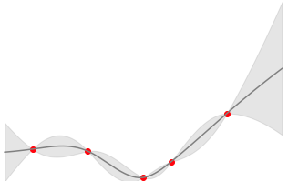
O4其他常见图

Slide 29
异常范围
fig = plt.figure(figsize=(10,5))
# 生成连续的点，设置一个误差限
x = np.linspace(0,10,50)
dy = 0.8
y = np.sin(x) + dy * np.random.randn(50)
# 画出带误差的散点图
plt.errorbar(x,y,yerr=dy,fmt='.k')

Slide 30
连续误差
fig = plt.figure()
plt.plot(xdata,ydata,'or')
plt.plot(xfit,yfit,'-',color='gray')
plt.fill_between(xfit,yfit-dyfit,yfit+dyfit,color='gray',alpha=0.2)

Slide 31
Ex:关于高斯过程
高斯过程又称正态随机过程，它是全世界一种普遍存在和重要的随机过程。在通信信道中的噪声，通常是一种高斯过程，故又称高斯噪声。
通俗地讲，在任意时刻去观察随机过程，若其随机变量的概率分布都满足高斯分布，这个随机过程就是高斯过程。

Slide 32
等高线
plt.subplot(3,1,1)
plt.contour(X,Y,Z,colors='black')
plt.subplot(3,1,2)
plt.contour(X,Y,Z,cmap='RdGy')
plt.subplot(3,1,3)
plt.contourf(X,Y,Z,cmap='RdGy')

Slide 33
Ex:关于网格矩阵
生成二维网格，用法为：[x y]=meshgrid(a b);
% a 和b是一维数组，如a=[1 2 3]; b= [2 3 4]; 则生成的 X 和 Y 都是为 3X3 维的矩阵，
>>[xy]=meshgrid(a,b) x = 1 2 3 1 2 3 1 2 3
y= 2 2 2 3 3 3 4 4 4

Slide 34
频次直方图
fig = plt.figure(figsize=(10,5))
rng = np.random.RandomState(0)
data = rng.randn(1000)
plt.hist(data,bins=30,alpha=0.8)

Slide 35
案例：手写数字
from sklearn.manifold import Isomap
iso = Isomap(n_components=2)
projection = iso.fit_transform(digits.data)
plt.scatter(projection[:,0],projection[:,1],lw=0.1,c=digits.target,cmap='viridis')
plt.colorbar(ticks=range(6),label='digit value')

Slide 36
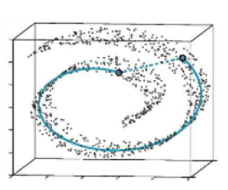
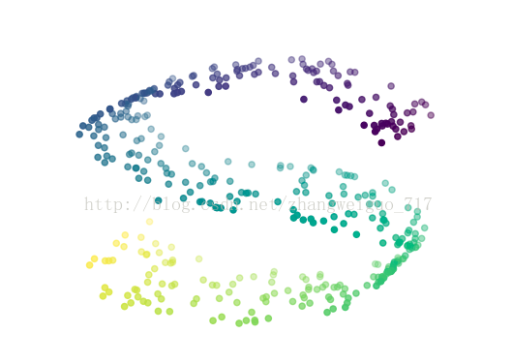
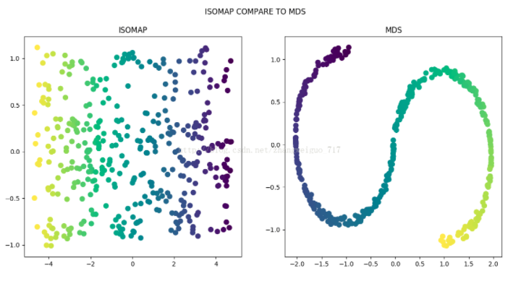
Ex:关于降维
Isomap认为低维流形嵌入到高维空间之后，直接在高维空间中计算直线距离具有误导性，因为高维空间中的直线距离在低维嵌入流形上式不可达的.下图为高维数据分布图，虚线为高维空间中的直线距离，实线为相同两点的测地线距离.

Slide 37
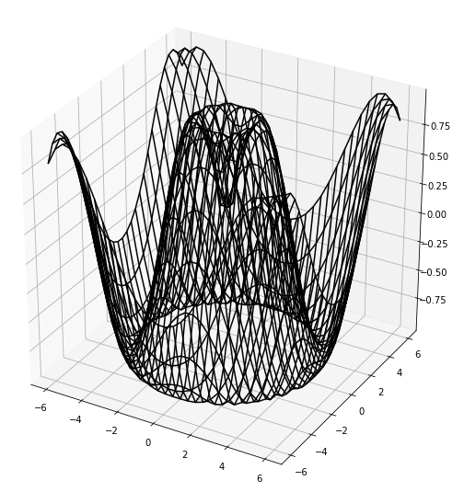
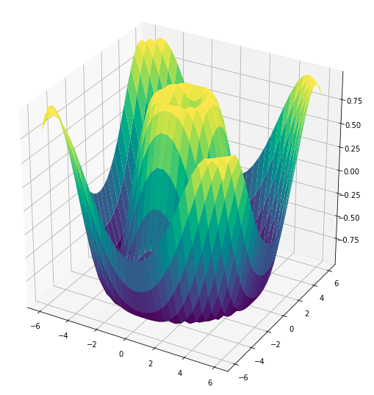
05三维图
OF THIS SCHEME, WE THANK YOU FOR YOUR READING, THE PROPOSAL IS IN WE UNDERSTAND YOUR COMPANY FOR THE

Slide 38
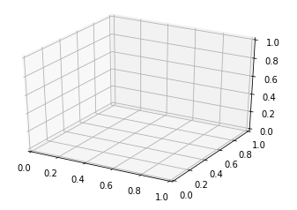
from mpl_toolkits import mplot3d
fig = plt.figure()
ax = plt.axes(projection='3d')
初始化

Slide 39
三维数据与线
zline = np.linspace(0,15,1000)
xline = np.sin(zline)
yline = np.cos(zline)
ax.plot3D(xline,yline,zline,'gray')
zdata = 15 * np.random.random(100)
xdata = np.sin(zdata) + 0.1*np.random.randn(100)
ydata = np.cos(zdata) + 0.1*np.random.randn(100)
ax.scatter3D(xdata,ydata,zdata,c=zdata,cmap='viridis')

Slide 40
三维等高线、曲面
def f(x,y):
return np.sin(np.sqrt(x ** 2 + y ** 2))
x = np.linspace(-6,6,30)
y = np.linspace(-6,6,30)
X,Y = np.meshgrid(x,y)
Z = f(X,Y)

Slide 41
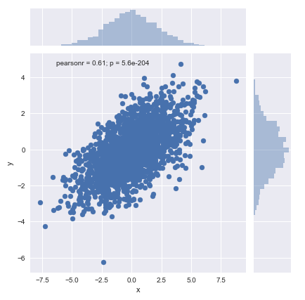
O4Seaborn数据可视化

Slide 42
Seaborn
虽然matplotlib已经证明了自己是一款超级实用且流行的数据可视化工具，但是即使骨灰粉也不得不承认它不支持的功能有很多：
>* 默认配置样式仿造matlab
>* API比较底层，相对复杂的可视化需要些大量的样板代码
>* 不适用于Pandas的DataFrame结构
Seaborn 在matplotlib的基础上开发了一套API，为默认的样式和颜色提供了理智的选择

Slide 43
THANKS!
OF THIS SCHEME, WE THANK YOU FOR YOUR READING, THE PROPOSAL IS IN WE UNDERSTAND YOUR COMPANY FOR THE RELEVANT REQUIREMENTS, AND PROPOSAL
SHI实验室

